Slide 1


红外光学镜头基础知识

Slide 2
CONTENTS
一、镜头设计前要了解的知识点
二、红外镜头相关概念
三、红外镜头主要评价指标
四、热成像需要了解的概念
五、常见的一些光学系统

Slide 3
一、镜头设计前需要了解的知识点
几何光学基本概念
几何光学基本定律
成像的基本概念
共轴光学系统、理想光学系统
焦点与焦平面、主点与主平面、节点
电磁波、波长
大气窗口
光阑
像差概述
衍射、艾里斑、瑞里判据

Slide 4
几何光学基本概念
人们在制造光学仪器和解释一些光学现象过程中，总结出适用于光学工程技术应用的几何光学理论。
几何光学把光在均匀介质中的传播用几何上的直线来表示，并把这种直线称为“光线”。
几何光学就是以光线来研究光在介质中传播的理论。

Slide 5
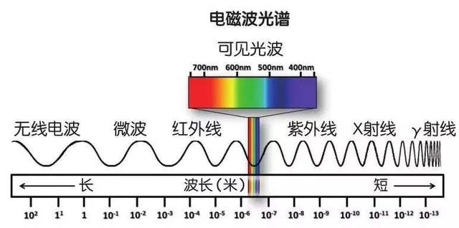
几何光学基本概念
光波：光是一种电磁波。光波向周围空间传播和水面因扰动产生的波浪向周围传播相似，都是横波，其振动方向和光的传播方向垂直。
光波区别于无线电波在于波长的不同。波长在390~760nm范围的电磁波能被人眼所感受，称为可见光，超出这个范围的电磁波，人眼就感受不到了。

Slide 6
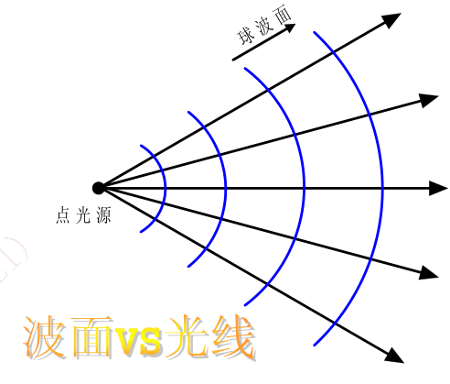
几何光学基本概念
光源：在几何光学中，把凡是发出光线的物体，不论它本身发光体或是因为被照明而漫反射光的物体，都称为光源。如果某光源可看成几何学上的点，它只占有空间位置而无体积和线度，则称之为发光点或点光源。
波面与光线：光波向周围传播，某一时刻其振动相位相同的点所构成的面称波面。可分为平面波、球面波或任意曲面波。
在各向同性介质中，光沿着波面法线方向传播，所以可以认为光波波面的法线就是几何光学中的光线。
光束：与波面对应的法线（光线）集合称为光束。

Slide 7
几何光学基本定律
直线传播：光在各向同性的均匀介质中沿直线传播。
在光路中放置一个不透明的障碍物，特别是光通过小孔或狭缝，光的传播将偏离直线——光的衍射
独立传播：从不同的光源发出的光束以不同的方向通过空间某点时，彼此互不影响，各光束独立传播。相遇处的光强度是简单地相加，总是增强的。
由光源上同一点发出的光分为两束单色光（相干光），通过不同的而长度相近的途径到达空间某点时，这些光的合成作用不是简单地叠加，而可能是相互抵消而变暗——光的干涉

Slide 8
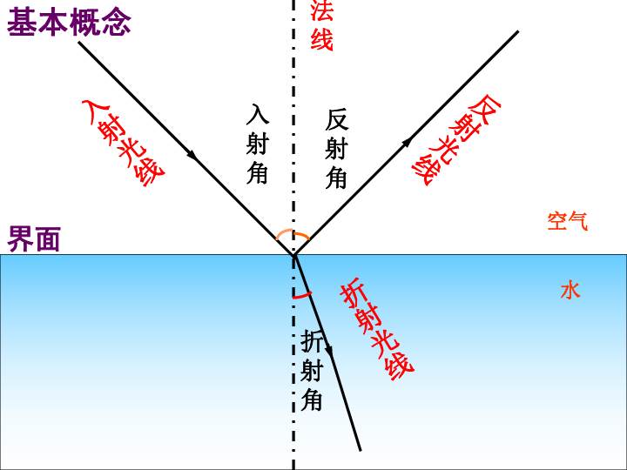
几何光学基本定律
反射定律
折射定律
全反射：光密介质到光疏介质
光路可逆

Slide 9
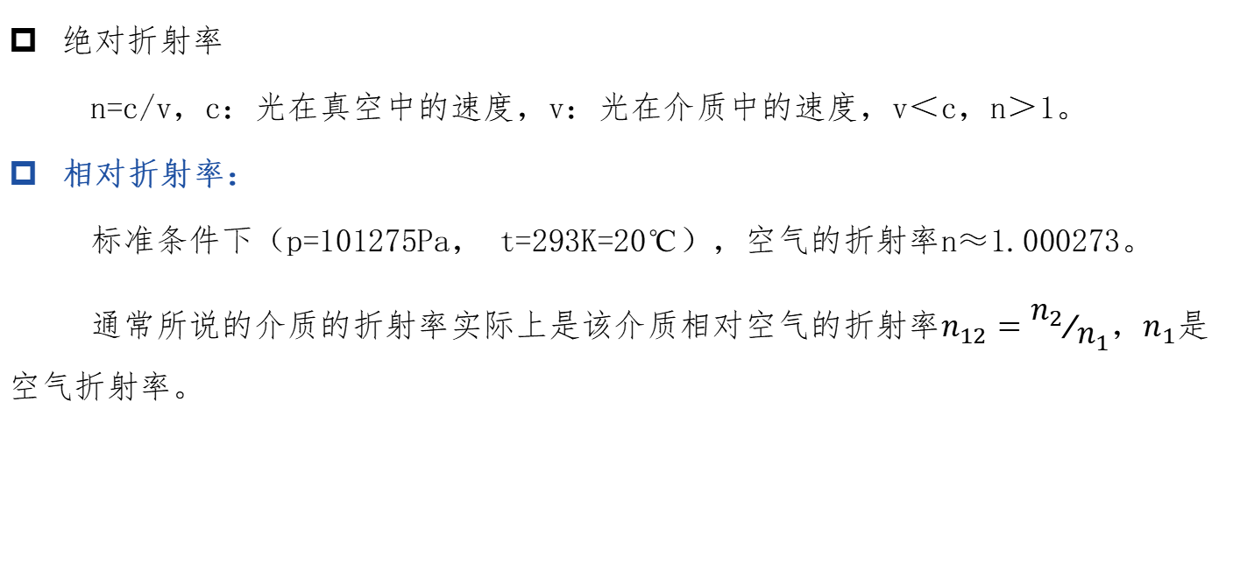
几何光学基本定律
绝对折射率
n=c/v，c：光在真空中的速度，v：光在介质中的速度，v＜c，n＞1。
相对折射率：
标准条件下（p=101275Pa， t=293K=20℃），空气的折射率n≈1.000273。
通常所说的介质的折射率实际上是该介质相对空气的折射率$n_{12}={n_{2}}/{n_{1}}$，$n_{1}$是空气折射率。

Slide 10
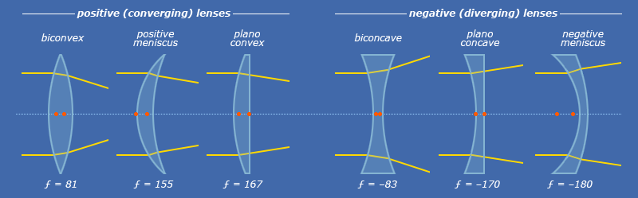
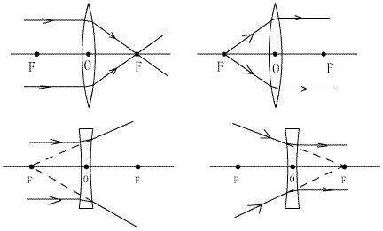
成像基本概念
透镜：由球面、平面或非球面包围的一定折射率的介质组成的光学元件(透镜、棱镜、反射镜)
正透镜：会聚光线，中心厚边缘薄
负透镜：发散光线，中心薄边缘厚

Slide 11
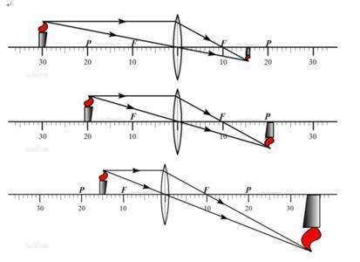
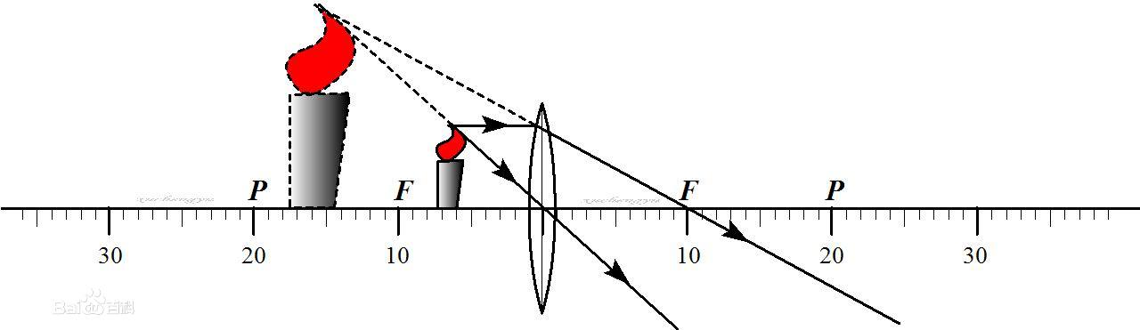
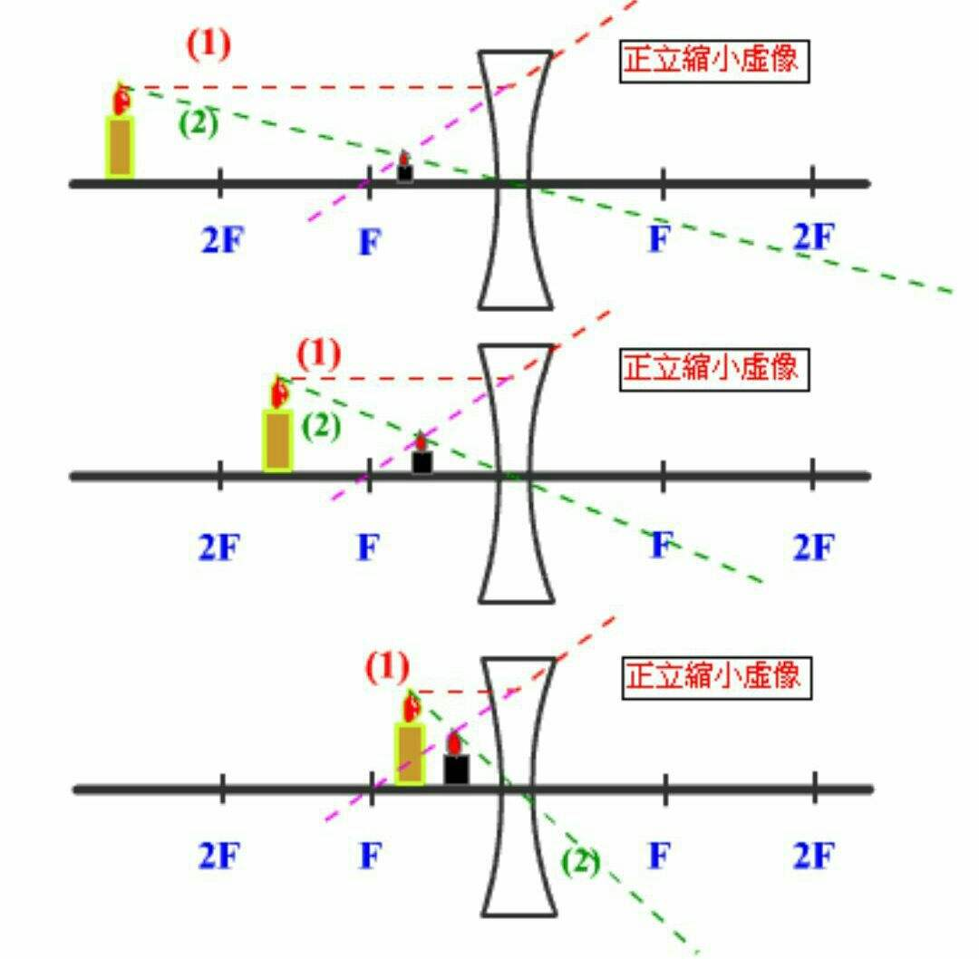
成像基本概念
凸透镜成像
实物或实像：实际光线汇聚所成的点称为实物点或实像点，由这样的点构成的物或像称为实物或实像，实像可以被眼睛和其他接收器接收。
虚物或虚像：由光线的延长线汇聚所成的物点或像点，称为虚物点或虚像点，由这样点构成的物或像称为虚物或虚像，虚像可以被人眼观察，但是不能被接收器接收。
凹透镜成像

Slide 12
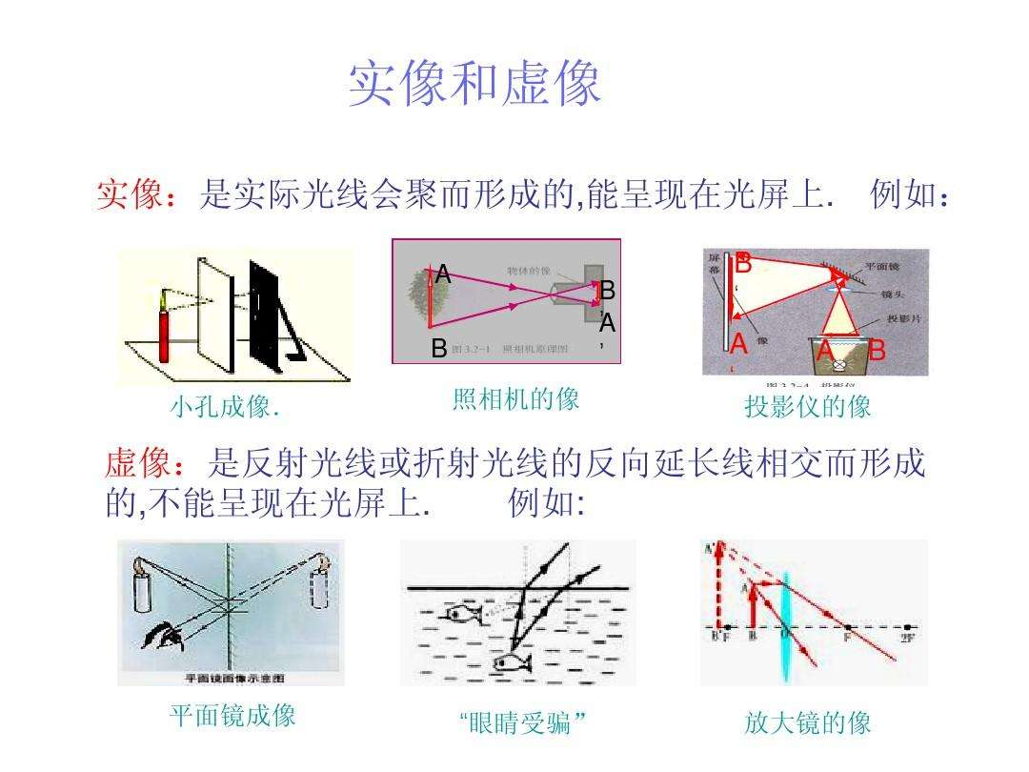
成像基本概念

Slide 13
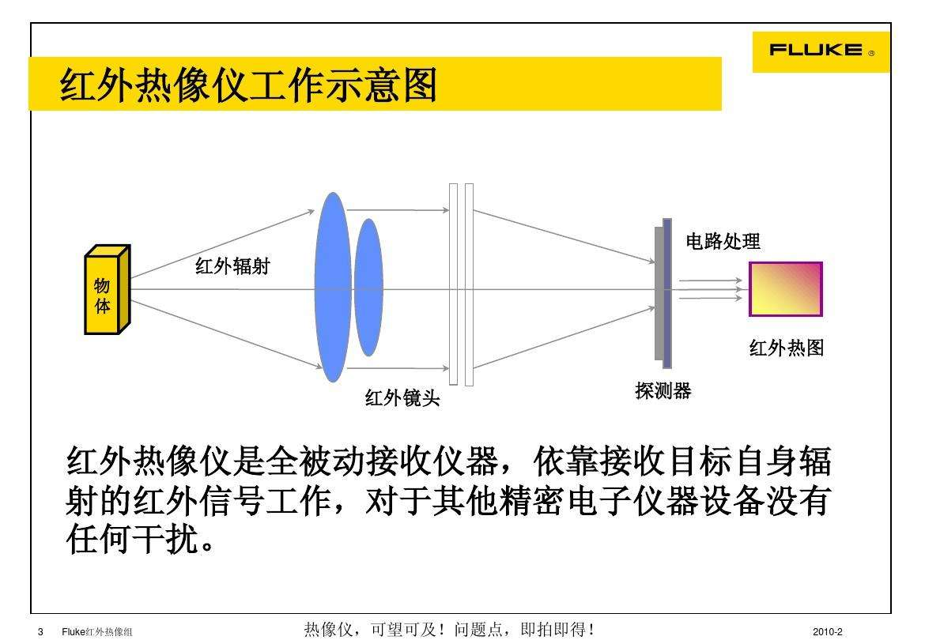
成像基本概念
光学系统作用：收集、汇聚来自目标场景的红外辐射能量

Slide 14
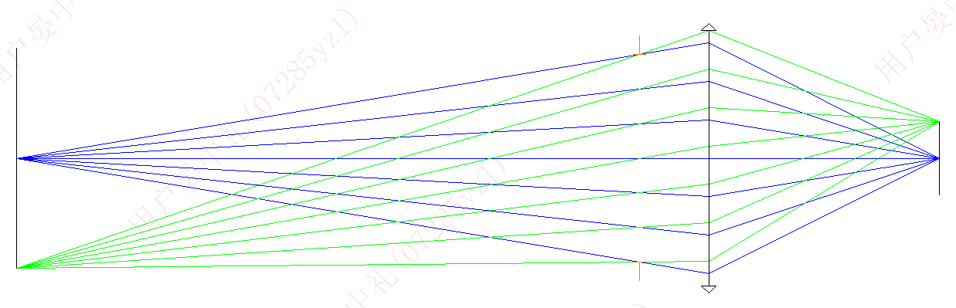
共轴光学系统、理想光学系统
共轴光学系统：组成光学系统的各光学元件的表面曲率中心在同一条直线上的光学系统
近轴光学系统：近轴细光束，成完善像
理想光学系统（高斯光学）：为了估计和比较实际光学系统成像质量是否符合完善成像条件而建的理论模型，它对任意大的物体、以任一宽的光束成像都是完善的
物像共轭关系
物像空间共轭点：物空间的每一点对应像空间中相应的点，且只对应一个点，这两个对应点称为物像空间共轭点
物空间共轭线：物空间的每一条直线对应像空间中相应的直线，且只对应一条，这两条对应直线称为物像空间共轭线
物空间的任意一点位于一条直线上，那么在像空间内的共轭点必在该直线的共轭线上
物空间任一平面对应像空间有一共轭平面，物空间每一同心光束对应像空间有一共轭同心光束

Slide 15
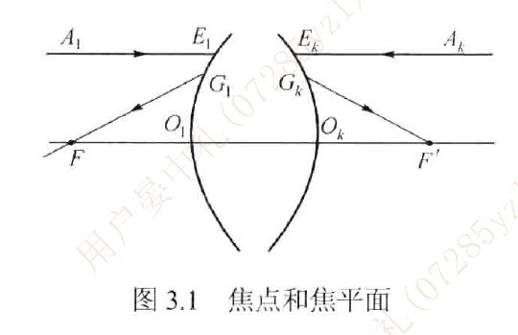
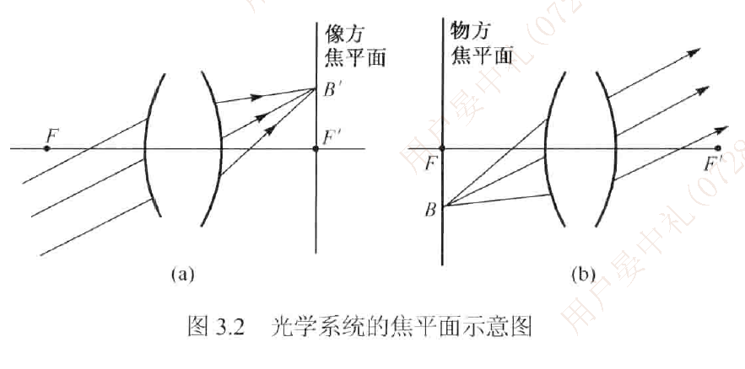
焦点与焦平面
经过像方焦点F’作一垂轴平面称为像方焦平面，显然这是物方无限远处垂轴平面的共轭面。由物方无限远处发射的任何方向的平行光束，径光学系统后必汇聚于像方焦平面上一点B’。
如上图所示，通过物方焦点F的垂轴平面称为物方焦平面，它和像方无限远处的垂轴平面相共轭，自物方焦平面上任一点发出的光束径光学系统以后，均以平行光出射。
如上图，F和F’分别叫做物方焦点和像方焦点，这两个点不是共轭点，他们的共轭点在无穷远处。

Slide 16
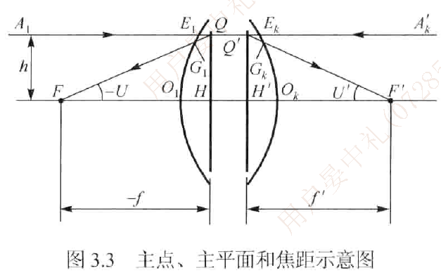
主点与主平面
如上图所示，QH和Q’H’分别称为物方主面和像方主面，这两个面是共轭面；点H和H’分别叫做物方主点和像方主点，这两个点是一对共轭点。
焦距：自光学系统的物方主点H到物方焦点F的距离称为物方焦距f，像方主点H’到像方焦点F’的距离称为像方焦距f’。

Slide 17
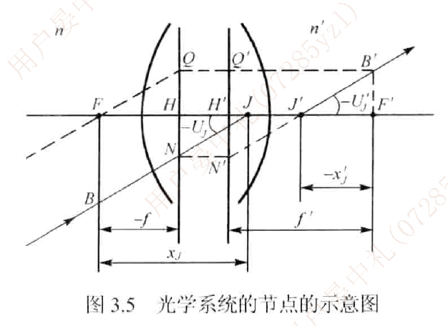
光学系统的节点
光学系统中还有一对角放大率为+1的一对共轭点J和J’，称为节点，通过这对共轭点的光线方向不变，若光学系统在同一介质中，节点和主点重合。

Slide 18
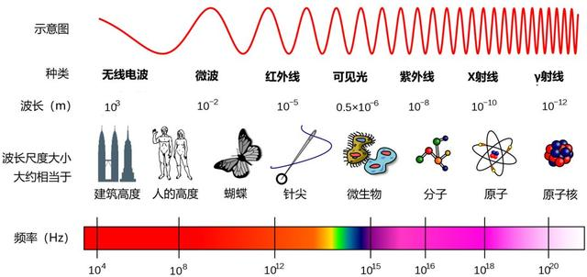
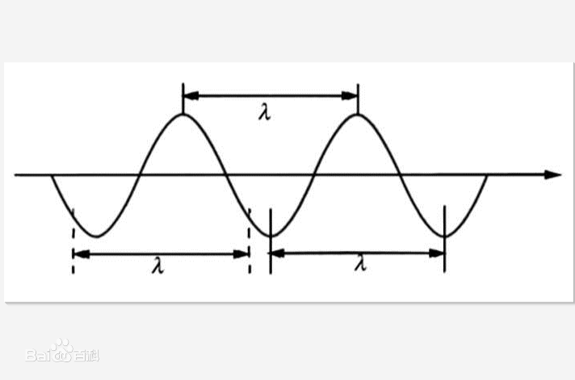
电磁波、波长
光是一种电磁波，是横波，传播方向和振动方向互相垂直。
波长：是指波在一个振动周期内传播的距离。也就是沿着波的传播方向，相邻两个振动位相相差2π的点之间的距离。波长λ等于波速ν和周期T 的乘积，即λ=νT。同一频率的波在不同介质中以不同速度传播，所以波长也不同。
C=λν，c：光速，λ：波长，ν：频率

Slide 19
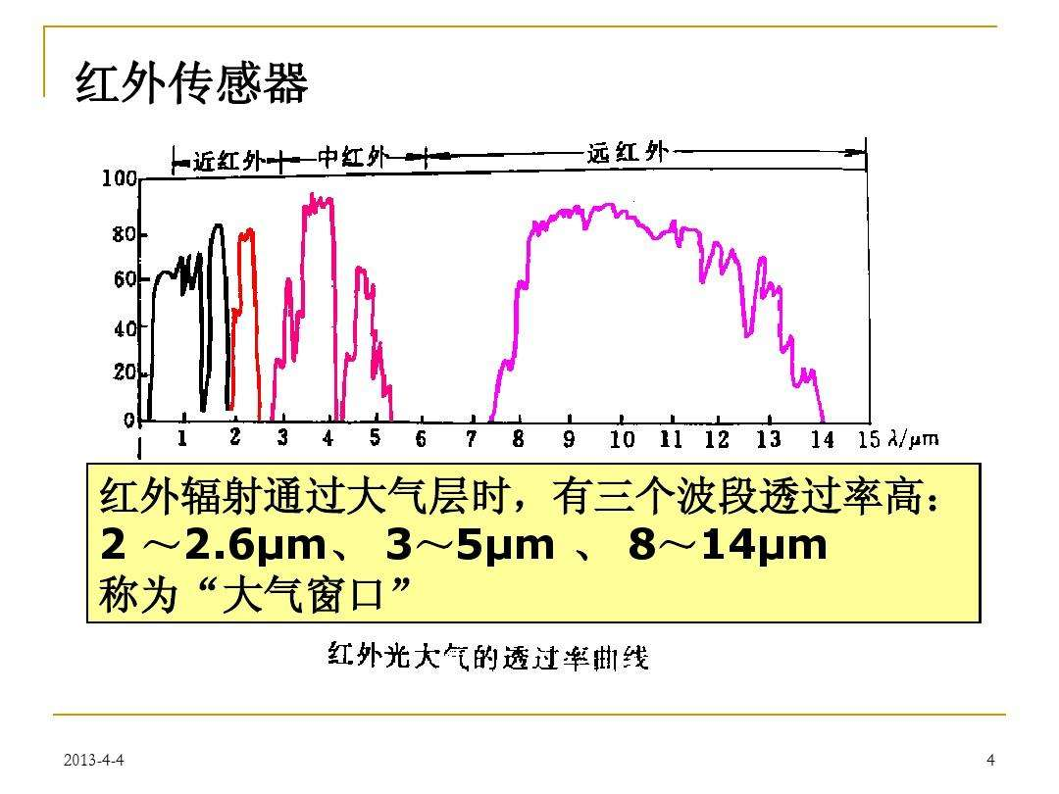
大气窗口

Slide 20
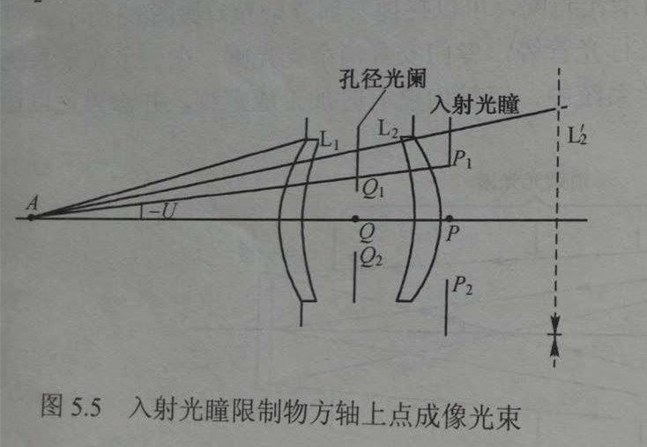
光阑
定义：限制光束通过光学系统的光孔
组成：透镜等光学零件边框或专门设施的带孔金属框。可分为孔径光阑、视场光阑、渐晕光阑、消杂光光阑
孔径光阑：限制轴上点成像光束的孔径角，决定像面照度，又称有效光阑。

Slide 21
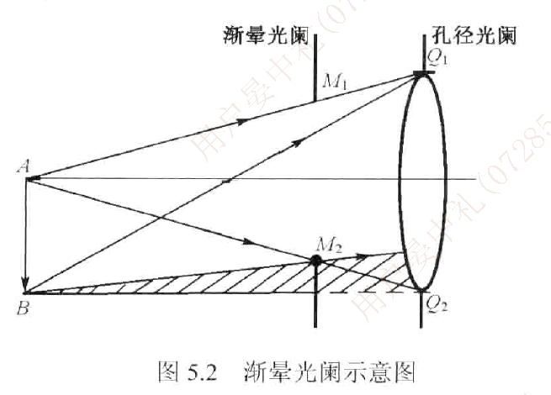
光阑
视场光阑：安置在物平面或像平面上限制成像范围的光阑称为视场光阑。
如探测器靶面尺寸就是一种视场光阑。
渐晕光阑

Slide 22
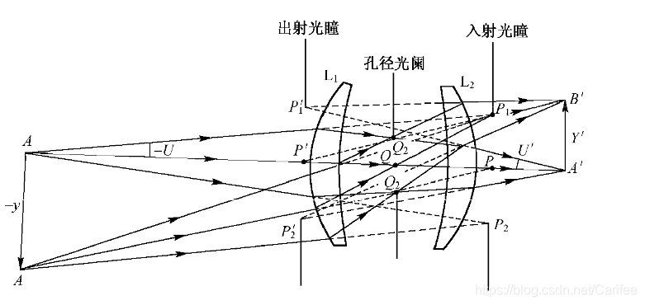
光阑
孔径光阑、入射光瞳、出射光瞳的关系：
入射光瞳：光孔Q₁QQ₂经其前面的透镜成像到物空间，其像P₁PP₂决定了物方孔径角U，该光孔像P₁PP₂称为入射光瞳
出射光瞳：光孔Q₁QQ₂经其后面的透镜成像到像空间，其像P₁´PP₂´决定了像方孔径角U’，该光孔像P₁´PP₂´称为出射光瞳
与入射光瞳、出射光瞳对应的那个实际起着限制作用的光孔Q₁QQ₂即为孔径光阑

Slide 23
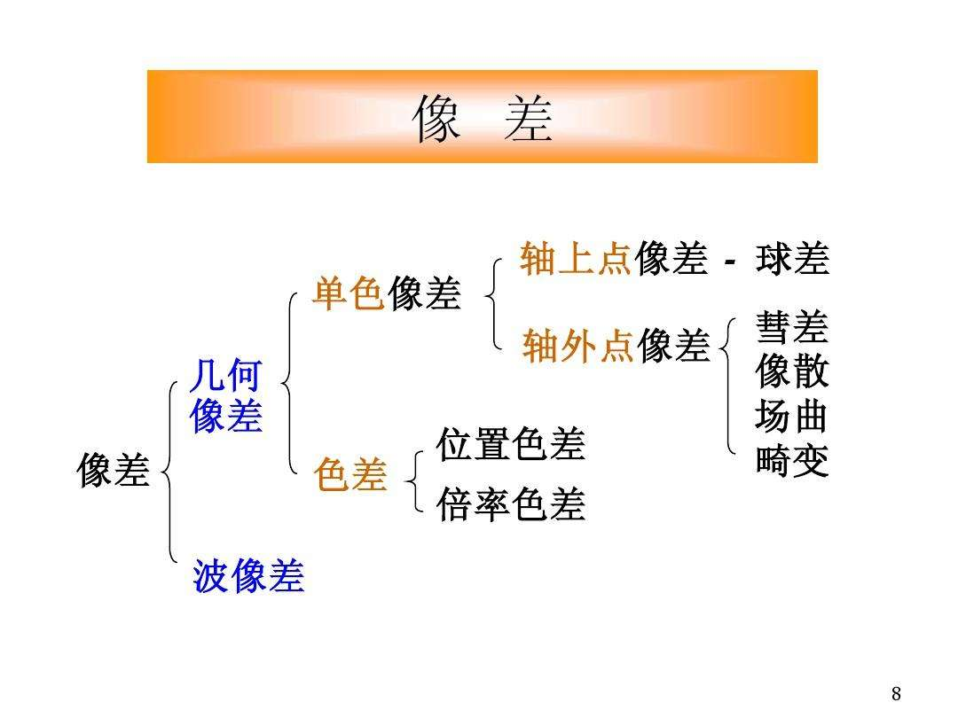
像差概述

Slide 24
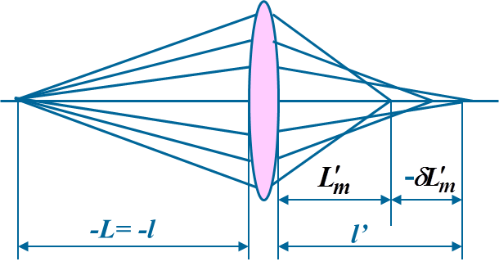
球差
球差：轴上点发出的同心光束，经光学系统后，不同孔径的光线交光轴于不同点，相对于理想像点的位置有不同的偏离，这就是球面像差

Slide 25
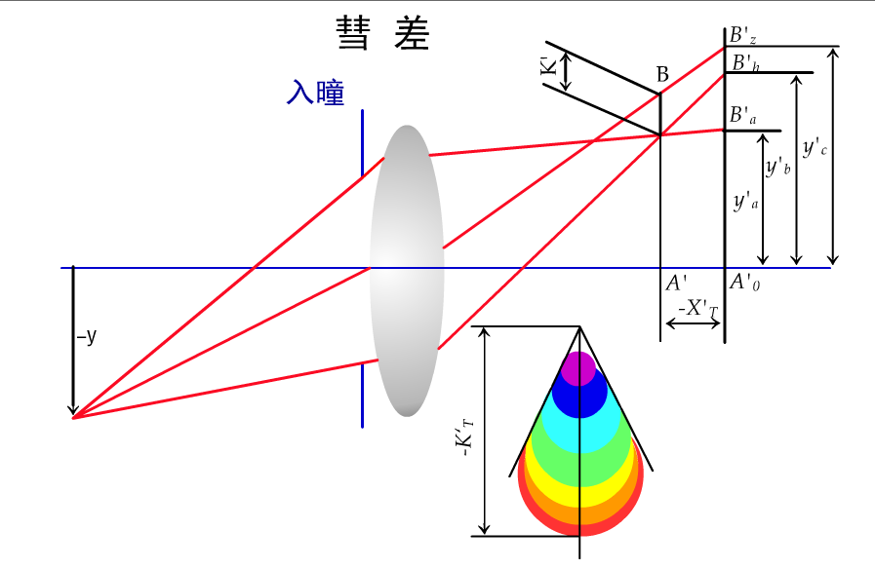
彗差
慧差：轴外物点发出的宽光束，经光学系统后，上下光线和主光线并不交于一点，用上下光线的交点和主光线在垂直于光轴方向上的偏差，称为慧差，分子午慧差和弧矢慧差。

Slide 26
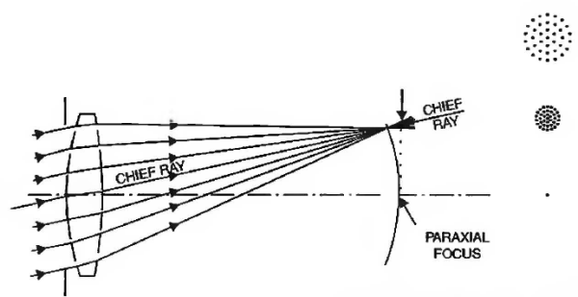
场曲
场曲：平面物体经光学系统成弯曲像面，这个成像缺陷称为场曲

Slide 27
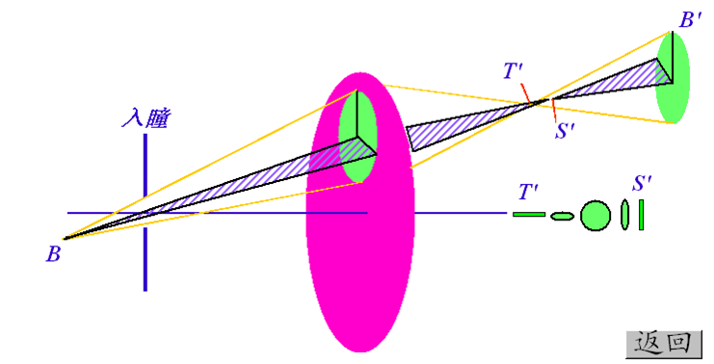
像散
像散：轴外物点发出的光线，子午面的像点和弧矢面的像点不重合

Slide 28
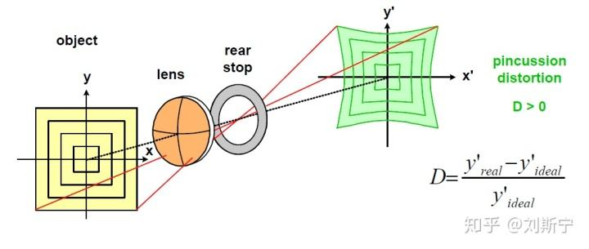
畸变
光学畸变：轴外物点的主光线和高斯像面的交点，不等于理想像高

Slide 29
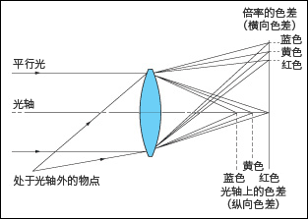
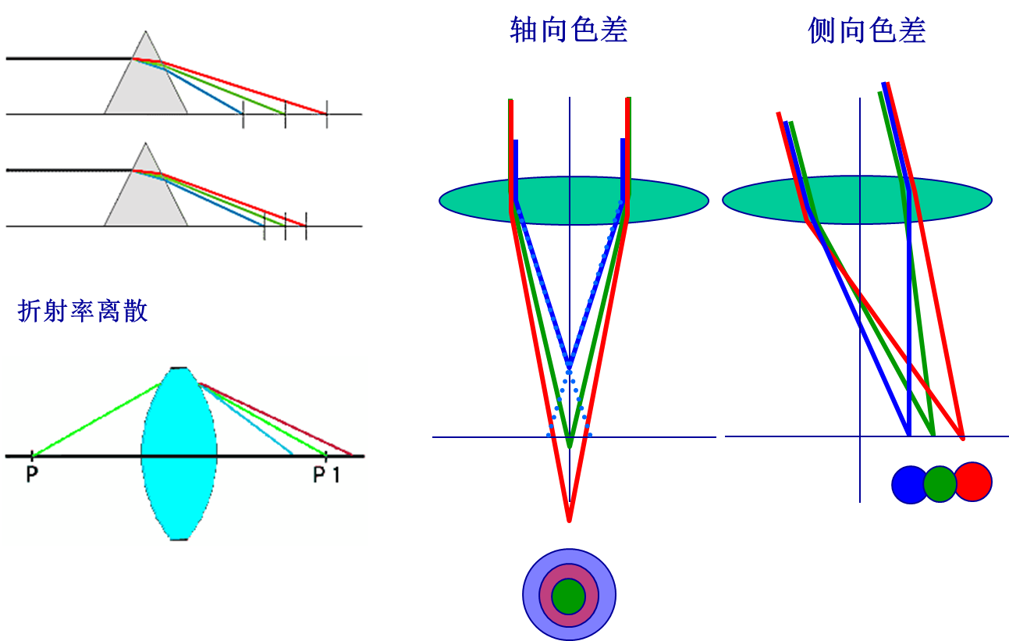
位置色差（轴向色差）/倍率色差（垂轴色差）

Slide 30
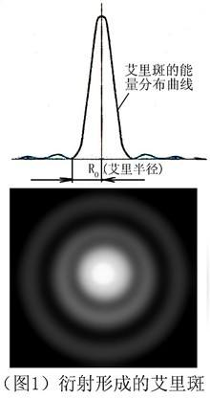
衍射、艾里斑
光的衍射：光传播遇到障碍物，绕到障碍物后面的现象，特别是遇到小孔，衍射现象越明显。
艾里斑：点光源通过衍射受限透镜成像时（镜筒、光阑、压圈等），由于衍射而在焦点处形成的光斑。中央是明亮的圆斑，周围有一组较弱的明暗相间的同心环状条纹，把其中以第一暗环为界限的中央亮斑称作艾里斑。
艾里斑半径r=1.22*λ*F，λ：波长，F：镜头光圈F数

Slide 31
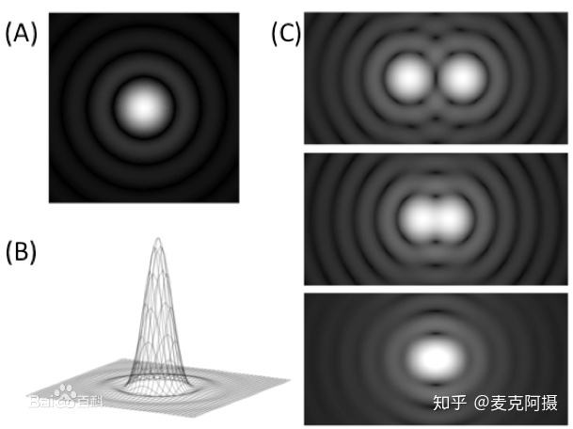
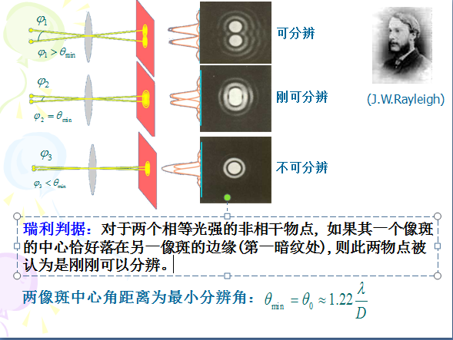
瑞里判据

Slide 32
二、红外镜头相关概念
红外波段
红外探测器
焦距
视场角
焦距和视场角的关系
光圈F数
景深、焦深
红外材料
消色差
无热化
非制冷和制冷区别
光学后截距、后靠距
调焦和变焦

Slide 33
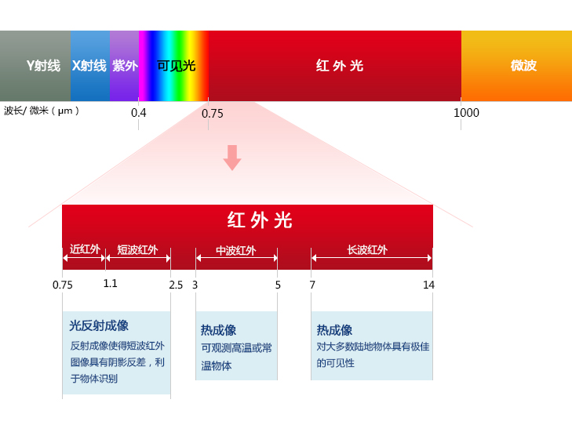
红外波段
高于绝对零度(-273℃)的物体都能发出红外辐射，红外波段是人眼看不见的
可见光：390nm~760nm
近红外：0.75um~3um
中红外(中波)：3um~5um
远红外(长波)：8um~14um
极远红外：14um~1000um
High Performance Imteuigence
Thermographic IR Camera

Slide 34
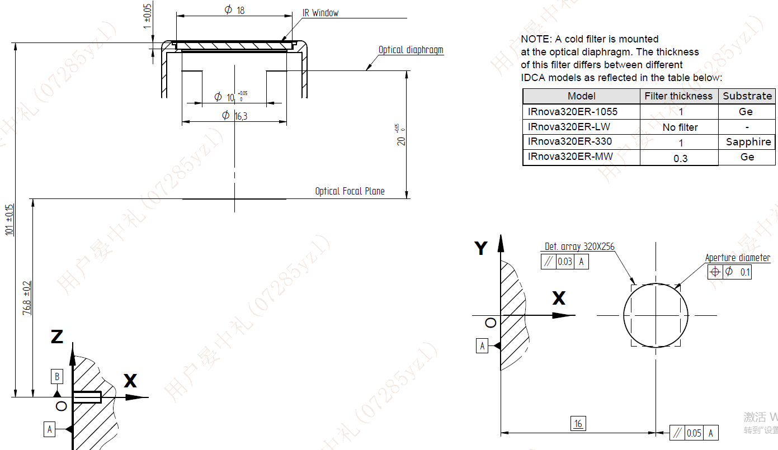
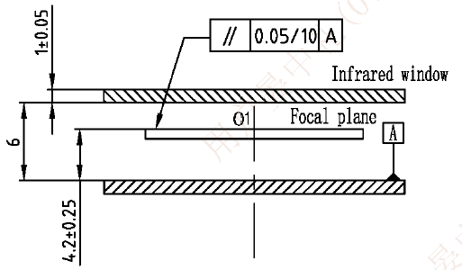
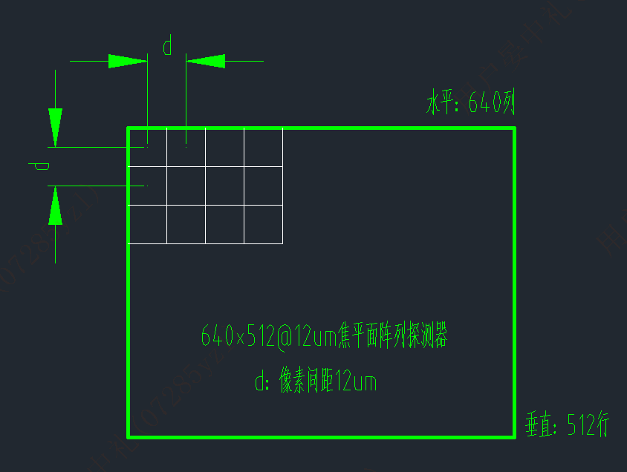
红外探测器
长波红外焦平面阵列探测器：热敏电阻材料
按敏感材料可分为：主要有VOX，多晶硅（大立、法国ulis）
按封装形式：金属封装、陶瓷封装、晶圆级封装、像素级封装

Slide 35
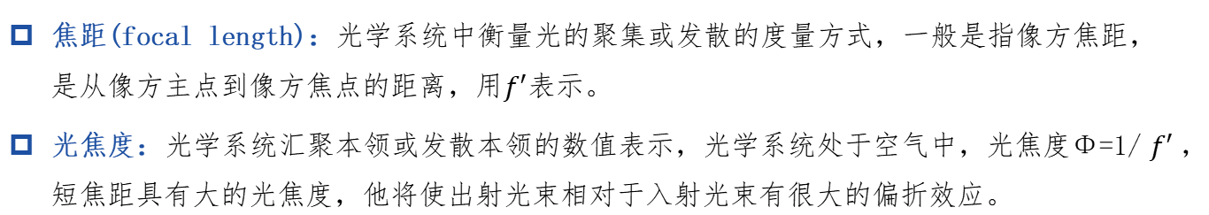
焦距
焦距(focal length)：光学系统中衡量光的聚集或发散的度量方式，一般是指像方焦距，是从像方主点到像方焦点的距离，用$f^{′}$表示。
光焦度：光学系统汇聚本领或发散本领的数值表示，光学系统处于空气中，光焦度Φ=1/ $f^{′}$，短焦距具有大的光焦度，他将使出射光束相对于入射光束有很大的偏折效应。

Slide 36
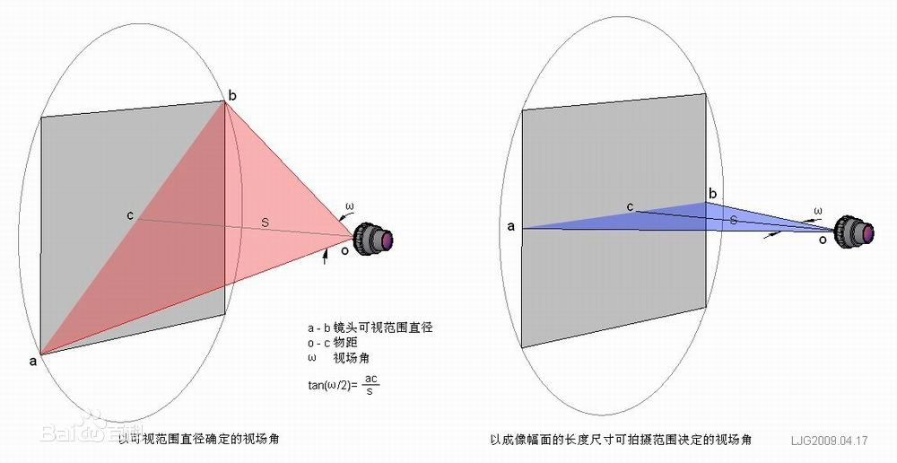
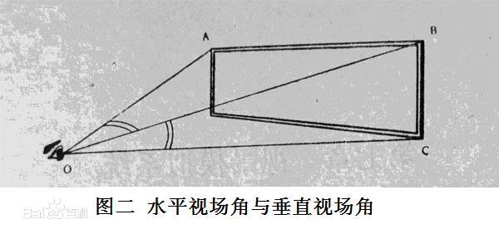
视场角
摄像机的视场角也就是视野范围，用FOV表示。
水平视场角HFOV
垂直视场角VFOV
对角线视场角DFOV

Slide 37
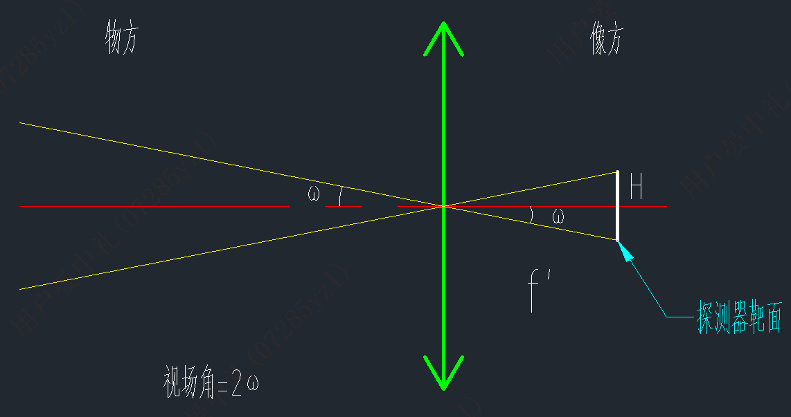
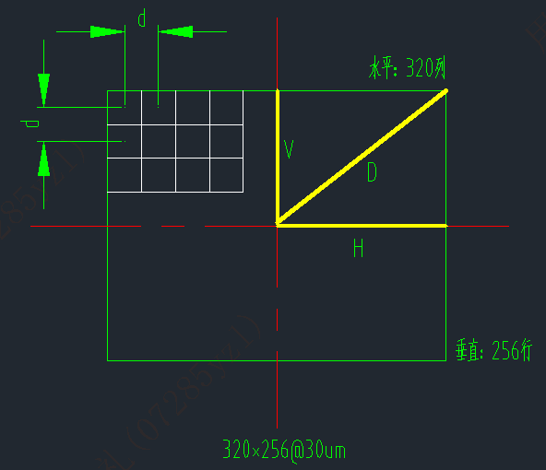
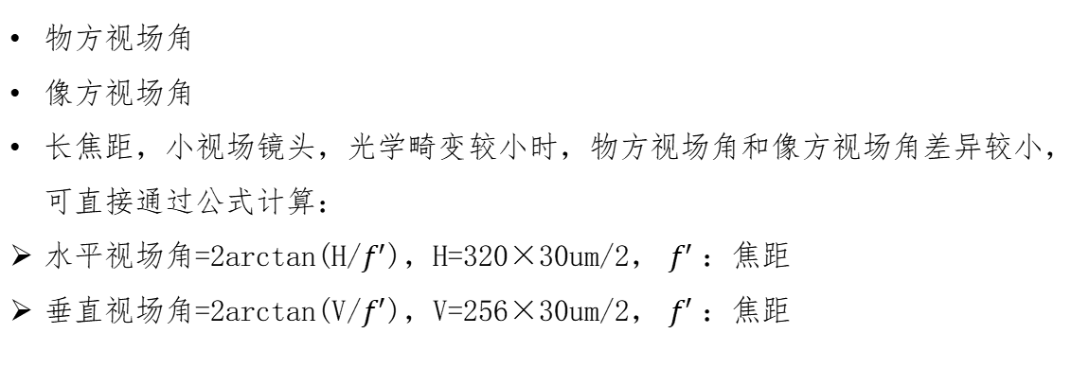
视场角计算
物方视场角
像方视场角
长焦距，小视场镜头，光学畸变较小时，物方视场角和像方视场角差异较小，可直接通过公式计算：
水平视场角=2arctan(H/$f^{′}$)，H=320×30um/2， $f^{′}$：焦距
垂直视场角=2arctan(V/$f^{′}$)，V=256×30um/2， $f^{′}$：焦距

Slide 38
视场角计算实例
例：35mm镜头配1280x1024@12μm探测器，视场角分别为：

Slide 39
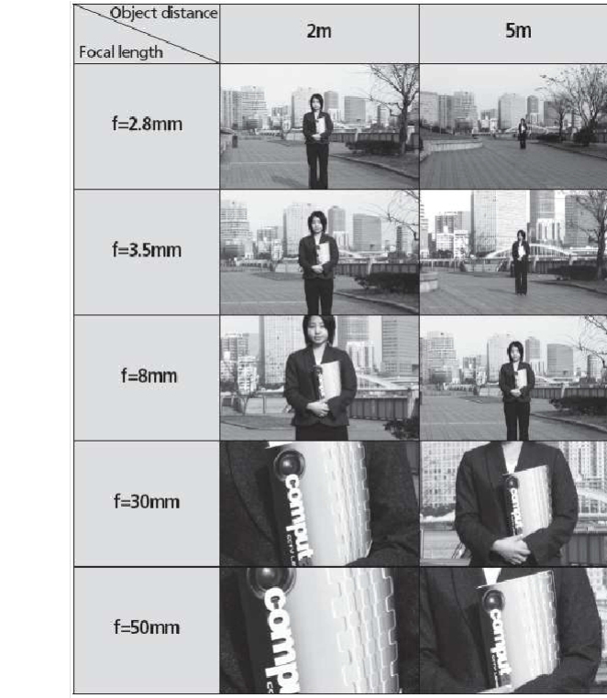
焦距和视场角的关系
视场角和镜头焦距、探测器靶面大小有关
探测器靶面大小不变，焦距越长，视场角越小
焦距不变，探测器靶面大小越大，视场角越大

Slide 40
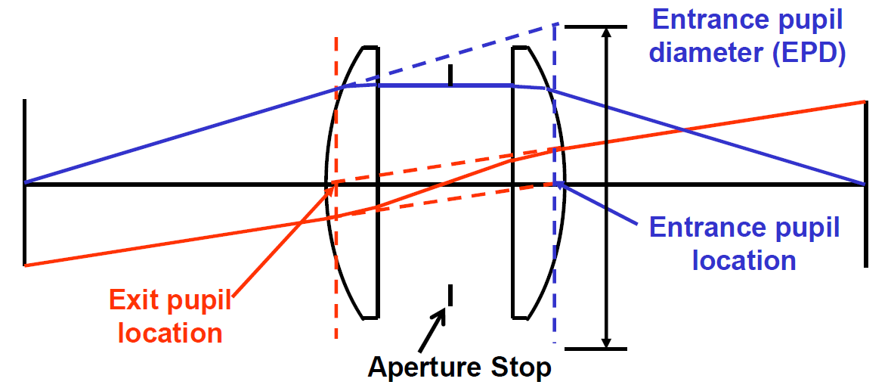
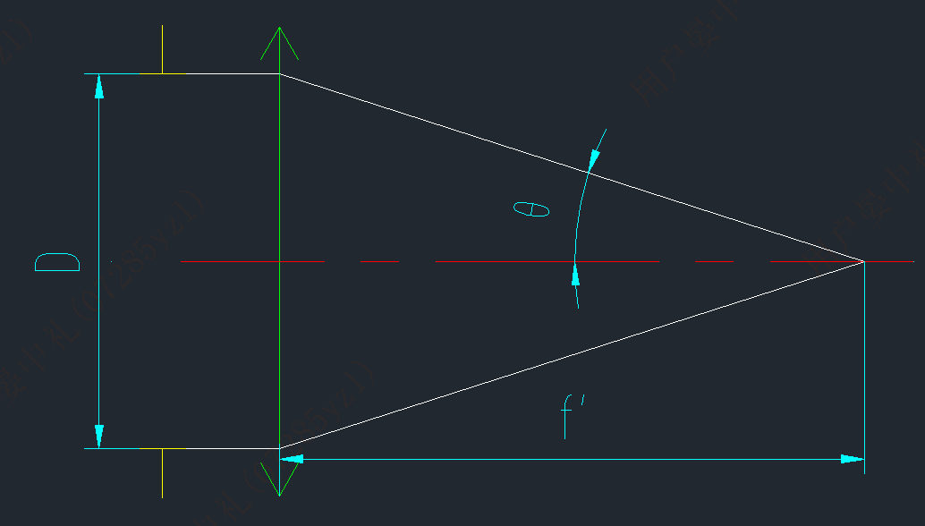
F数
光学系统的通光孔径与其焦距的比值(D/ƒ′)称为相对孔径，相对孔径的大小表示镜头进光量的多少。
相对孔径的倒数称光圈F数。
相对孔径D/ƒ′=1/F数
ƒ′：光学系统的焦距
D ：光学系统的入瞳直径，而不一定是第一透镜的直径。
入瞳直径为孔径光阑在物空间所成的像。
像方F数：F#=ƒ′/D
近轴工作F数：F=1/2ntanθ
工作F数：F=1/2nsinθ

Slide 41
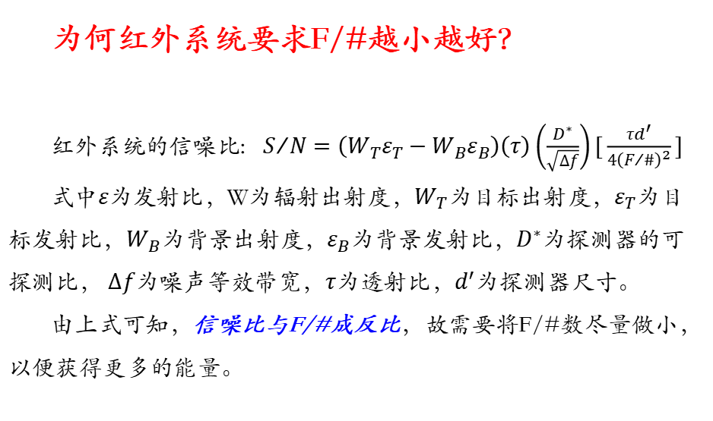
F数
为何红外系统要求F/#越小越好？
红外系统的信噪比: $S/N=\left(W_{T}ε_{T}−W_{B}ε_{B}\right)\left(τ\right)\left(\frac{D^{∗}}{\sqrt{∆f}}\right)[\frac{τd^{′}}{4{（F/\#）}^{2}}]$
式中$ε$为发射比，W为辐射出射度，$W_{T}$为目标出射度，$ε_{T}$为目标发射比，$W_{B}$为背景出射度，$ε_{B}$为背景发射比，$D^{∗}$为探测器的可探测比， $∆f$为噪声等效带宽，$τ$为透射比，$d^{′}$为探测器尺寸。
由上式可知，信噪比与F/#成反比，故需要将F/#数尽量做小，以便获得更多的能量。

Slide 42
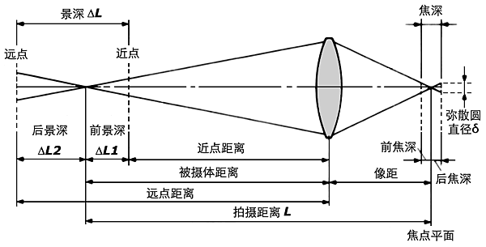
景深
能在像平面上获得清晰像的物方空间深度范围称为景深。能成清晰像的最远的物平面称为远景平面；能成清晰像的最近的物平面称为近景平面，景深=远景深度+近景深度。
影响景深的因素：
焦距越长，景深越小，焦距越短，景深越大
拍摄距离越近，景深越小；拍摄距离越远，景深越大
光圈越大(F数越小)，景深越小；反之光圈越小(F数越大)，景深越大

Slide 43
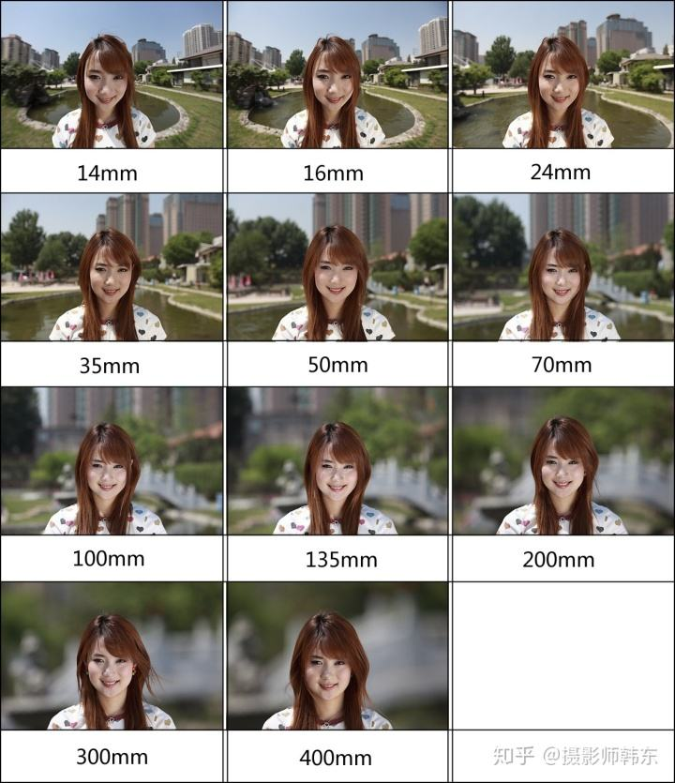
景深影响因素——焦距
焦距越长，景深越小，焦距越短，景深越大

Slide 44
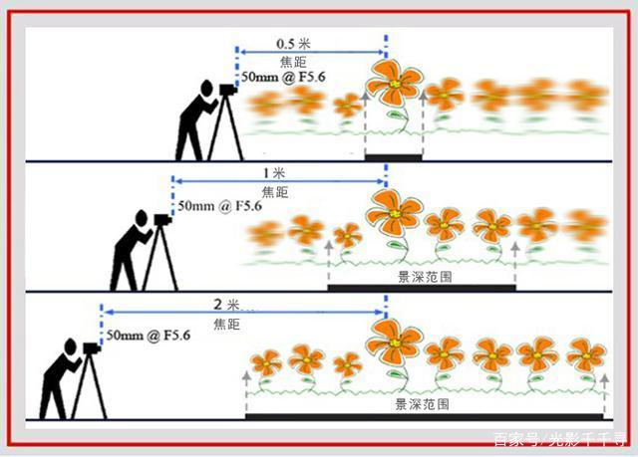
景深影响因素——拍摄距离
拍摄距离越近，景深越小；拍摄距离越远，景深越大

Slide 45


景深影响因素——F数
光圈越大(F数越小)，景深越小；反之光圈越小(F数越大)，景深越大。

Slide 46
焦深
焦深：是指在保持影像较为清晰的前提下，焦点沿着镜头光轴所允许移动的距离
影响焦深的因素：
焦距越长，焦深越大，焦距越短，焦深越小
拍摄距离越近，焦深越大，拍摄距离越远，焦深越小
光圈越小(F数越大），焦深越大，光圈越大(F数越小)，焦深越小
容许弥散圆直径越大，焦深越大
物理焦深δ =4λF^2， λ：中心波长，F：镜头F数

Slide 47


红外材料
单晶锗：最常见的红外材料，可用在MWIR和LWIR，高温200℃，失透
单晶硅：LWIR存在吸收，主要用在MWIR，硅质地较脆，尽量不用非球面，不能用衍射面
硫系玻璃：锗、砷、硒按比例生产的玻璃质材料，可用在MWIR和LWIR ，dn/dt较小，光学无热化材料
硫化锌ZnS：MWIR和LWIR常用材料，CVD ZnS，热压ZnS：可见光到LWIR波段的多光谱窗口和透镜。
硒化锌ZnSe：很多方面和硫化锌相似，折射率比硫化锌略高，结构不如硫化锌牢固。
其他可用材料：氟化镁、蓝宝石、氟化钙、氟化钡等

Slide 48


消色差
色差产生的原因：材料的色散
色散：同一光学介质，对不同波长光的折射率是不同的，比如太阳光经过三棱镜的折射会显示出七色光，这就是色散现象。光的色散分为正常色散和反常色散。
阿贝数：也称“色散系数”，用来衡量透明介质的光线色散程度。$υ=\frac{n_{d}−1}{n_{F}−n_{C}}$ ，nd、nF和nC分别是d光、F光和C光的折射率，$n_{F}−n_{C}$称为中部色散
阿贝数越大，色散越小，阿贝数越小，色散越大

Slide 49


消色差
可见光消色差原理：
双胶合透镜消色差条件：$\frac{Φ_{1}}{υ_{1}}+\frac{Φ_{2}}{υ_{2}}=$0，Φ=$Φ_{1}$+$Φ_{2}$＞0
得到结论：$Φ_{1}$＞$Φ_{2}$，$υ_{1}$＞$υ_{2}$
冕牌玻璃：低色散，大阿贝数，消色差正透镜
火石玻璃：高色散，小阿贝数，消色差负透镜
所有材料的阿贝数$υ$为正值，衍射面$υ$为负值，所以衍射面消色差有很大的优势
用衍射面主要是消色差、消热差，红外消色差原理一样，只是不胶合。

Slide 50
无热化
产生原因
镜片、结构件热胀冷缩
常见红外材料折射率温度系数dn/dt较高，锗：3.96×10-4，k9：3.6×10-6
由于上述两种原因，导致光学像面发生离焦，导致图像模糊
无热化种类：
光学主动消热（调焦）
机械被动消热（利用两种不同膨胀系数的机械元件）
光学被动消热差（利用光学材料热特性间的差异，通过不同材料组合）
电子主动式（利用温度传感器探测使用环境温度变化量，然后计算由此温度变化产生的像面位移量，并利用电机驱动透镜沿光轴方向移动）
光学被动式和机电式组合

Slide 51

非制冷和制冷
制冷探测器
波段
长波非制冷：8~12um
中波制冷：3~5um
长波制冷

Slide 52

非制冷和制冷
非制冷和制冷的主要区别：
辐照度E∝$\frac{1}{{4F}^{2}}$ ，F为镜头F数
F数的区别
非制冷探测率低，非制冷F数：F0.8~F1.3，典型F1.0。
制冷探测率高，制冷F数：典型F2.0~F4.0。
冷屏匹配
制冷探测器探测率高（比非制冷高1~2个数量级），镜筒内壁以及镜筒内部元件辐射、反射或散射的任何来自成像目标之外的热辐射如果被探测器“看到”，都会降低图像的对比度，所以制冷光学设计要将光阑放在冷屏处，进行冷屏匹配，最大程度抑制内部杂散光。
冷反射
二次成像
长波非制冷：F数一般为1.0，长焦距时头片口径非常大，焦距做不长。
制冷：F数一般2~4，可获得口径较小的设计，长焦距通过二次成像控制头片口径。

Slide 53

光学后截距BFL、后靠距
光学后截距(BFL)：尾片顶点到像面的距离
法兰后靠距：机械后靠面到像面的距离
后工作距（机械后焦距）：镜头后端面到像面的距离。

Slide 54



FOCUS、ZOOM
FOCUS：调焦（对焦、聚焦）
内调焦（尾片调焦）
外调焦（整组调焦）
高斯公式： $\frac{1}{l^{′}}−\frac{1}{l}=\frac{1}{f^{′}}$ ，$l﷮′$：像距， $l$：物距，$f^{′}$：焦距
随着物距变化，像距改变，像面偏离探测器靶面，图像变模糊；
通过移动镜片或者探测器使像面和探测器靶面重合，称之为调焦；
ZOOM：变焦，镜头的视场角改变
光学变焦：通过移动镜片改变焦距(视场角改变)实现目标放大缩小；
电子变焦：采用插值像素，将图像局部放大，实际图像清晰度并没有提高。

Slide 55
三、红外镜头主要评价指标
清晰度
分辨率
对比度
MTF
尼奎斯特频率
SFR
点列图
相对照度
畸变
包围圆能量

Slide 56



清晰度（解析度）：分辨率和对比度

Slide 57


分辨率
分辨率(resolution)又称分辨力、鉴别率、鉴别力、分析力、解像力和分辨本领，是指摄影镜头清晰地再现被摄景物纤微细节的能力，是评价镜头质量的一个重要参数。显然分辨率越高的镜头，所拍摄的影像越清晰细腻。
定义为在像面处镜头在单位毫米内能够分辨开的黑白相间的条纹对数。单位：lp/mm

Slide 58


对比度
对比度：指的是一幅图像中明暗区域最亮的白和最暗的黑之间不同亮度层级的测量，差异范围越大代表对比越大，差异范围越小代表对比越小

Slide 59


MTF
调制传递函数(Modulation Transfer Function)：分析镜头的解像力(清晰度)比较科学的方法，也是比较客观的方法
MTF主要衡量摄影镜头的对比度和分辨率(对比度和分辨率表现为清晰度)
为了表达正弦光栅线条的明暗对比程度
定义对比度M=（Imax－Imin）/（Imax+Imin），也叫调制度
MTF= M’/M， M’：像对比度，M：物对比度
Notes:
方形波

Slide 60


尼奎斯特频率
镜头的分辨率是指在成像平面上 1 毫米间距内能分辨开的黑白相间的线条对数，单位是“线对/毫米”（ lp/mm，line-pairs/mm ）
一个镜头有它的最高分辨率N lp/mm，那么根据尼奎斯特采样定理，至少需要配以2N/mm个空间采样点。这个可以这样来理解，1mm内有N条黑白线对，那么就有N条白线和N条黑线总共2N条线。以摄像机的一个感光元对应以一条白线或黑线，那么摄像机在1mm内需要有2N个感光元来对应N条白线和N条黑线，摄像机的感光元密度就是 2N/mm。
$f_{\text{Nyquist}}$=1000/(2*d)，d：像元间距

Slide 61




SFR
SFR（Spatial Frequency Response）空间频率响应。
主要是用于测量随着空间频率的线条增加对单一影像所造成的影响。简言之SFR就是MTF的精简版。
SFR算法计算的韧边
超采样获取的ESF数据
ESF数据差分求导得到LSF
LSF傅里叶变换求得SFR

Slide 62
点列图(Spot Diagram)
点列图下方给的数可以看出每个视场的RMS RADIUS（均方根半径值）、AIRY光斑半径、GEO RADIUS为几何半径（最大半径），值越小成像质量越好。
另外根据分布图形的形状也可了解系统的各种几何像差的影响，如是否有明显像散或彗差特征，几种色斑的分开程度如何等。

Slide 63


相对照度
像面上任意视场接收到的照度比上中心视场的照度
$$E^{′}≈E×\cos^{4}ω^{′}$$
$E^{′}$：B’点的照度， $E$：A’点的照度

Slide 64



畸变
光学畸变
相对畸变=$\frac{Y−Y^{′}}{Y^{′}}×100\%$，Y：实际光学像高，$Y^{′}$：理想光学像高
负畸变（桶型畸变）
正畸变（枕型畸变）
TV畸变：实际像高的最大值与最小值做比较。
关注的是图形本身的变形情况。

Slide 65
包围圆能量(Diffraction Encircled Energy)
以离主光线或物点的像的重心的距离为函数的包围圆能量占总能量的百分比。
包围圆能量图，横坐标为圆半径，纵坐标为在对应圆范围内光能量占总光能的百分比。

Slide 66
四、热成像需要了解的概念
MRTD
NETD
整机视觉放大率
作用距离估算

Slide 67

MRTD
MRTD：最小可分辨温差
定义：具有不同空间频率，高宽比为7:1的四条带目标图案处于均匀的背景中，目标与背景的温差从零逐渐增大。在确定的空间频率下，观察者刚好能分辨出（概率为50%）四条带图案的时候，目标与背景的温差。
四杆靶频率计算：1/(2×像元尺寸/焦距)，单位：cyc/mrad

Slide 68
NETD
NETD（噪声等效温差）：指的是景物上两个相邻单元之间给出等于系统噪声的信号时的温差。
例如：某红外热像仪灵敏度为100mk在25℃时，即被测物的表面温度为25℃，但发生100mk（0.1k）的温度变化时，该红外热像仪的探测器就可以感应到。
NETD是热成像系统灵敏度的客观评价指标，可用于预测小温差点目标的探测距离，从而实现技术指标向战术指标的转化。

Slide 69




整机视觉放大率
视觉放大率：人眼通过目视光学系统看到的像对人眼的张角的正切比上物体直接对人眼所张角度的正切 $Γ=\frac{tanω^{′}}{tanω}$
整机视觉放大率：$Γ=\frac{H_{OLED}}{f_{目}}×\frac{f_{物}}{H_{红外探测器}}$ ， H_OLED：OLED显示屏尺寸，f_目：目镜焦距，f_物：物镜焦距，H_红外探测器：红外探测器尺寸

Slide 70


显示器放大倍率
显示器放大倍率：$β^{′}=\frac{H_{显示器}}{H_{红外探测器}}×β$，$H_{显示器}$：显示器尺寸， $H_{红外探测器}$：红外探测器尺寸，
$β$：红外物镜横向放大倍率，$β$=h’/h

Slide 71


作用距离估算
约翰逊准则：50%概率下，作用距离与红外物镜焦距、探测器性能、大气环境等相关
目标所成像占用像素点的数量：n＝(Df)/(Ld)，D：目标大小，f：红外物镜焦距，L：物距（探测距离/识别距离），d：像元间距
a、焦距越长，探测、识别距离越远；
b、像元间距越小，探测、识别距离越远；
（计算举例：以身高1.7m的人为例，D=$\sqrt{1.7∗0.5}$）
探测：n＞2
识别：n＞8
辨认：n＞12

Slide 72
五、常见的一些光学系统
常见红外光学系统
望远系统
平行光管
目镜

Slide 73


常见红外光学系统
远距物镜：
特点：f´＞L，
像差特点：前组负担重
适用范围：长焦、要求紧凑、小视场系统
反远距物镜：
特点：L＞f´
像差特点：后组负担重
适用于：短焦、大视场、长的后工作距

Slide 74



望远系统
伽利略型
开普勒型

Slide 75


望远系统
牛顿反射式
卡塞格林系统

Slide 76



平行光管
反射式平行光管
透射式平行光管

Slide 77



目镜
出瞳直径：一般和眼瞳配合
出瞳距：镜片顶点到出瞳的距离
视觉放大率：$Γ=\frac{250}{f_{目}}$，$f_{目}$：目镜焦距
表观视场：人眼通过目镜看到的是正立放大的虚像，这个虚像对人眼的张角
视度调节：1个视度调节量= f²/1000，f:目镜焦距

Slide 78

透镜中心厚度和边缘厚度
红外光学：
无论镜片口径大小，一般正透镜边缘厚≥2mm
由于折射率高，正透镜相对廋，此时满足
正透镜：7d+3T≥D/(1.5~2.0)，2.0作为参考
负透镜：8T+2d≥D/1.5

Slide 79


平行光入射

Slide 80
Thanks!
武汉高德智感科技有限公司
Wuhan Guide Sensmart Tech Co.,Ltd.
湖北省武汉市东湖开发区光谷大道黄龙山南路6号，430205
No.6 Huanglongshan South Rd,Wuhan,430205,P.R.China
T +86-27-81298783
F +86-27-81298345
E Mei@guide-infrared.com
W www.guideir.com

